Slide 1
Moje wakacje
Jak je spędzałem :D

Slide 2
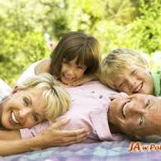
Czas z dziadkami
Super czas spędziłem z dziadkiem i babcią! Graliśmy w różne gry, chodziliśmy na spacery i razem oglądaliśmy filmy. Było bardzo fajnie

Slide 3
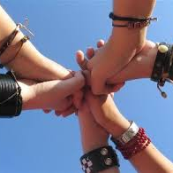
Spotkania z przyjaciółmi
Najczęściej wychodziłem z przyjaciółmi. Bawiliśmy się świetnie! To były najlepsze wakacje!

Slide 4
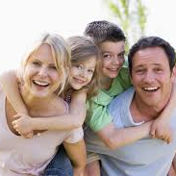
Rodzina najważniejsza :)
Oczywiście jak mogło zabraknąć czasu z rodziną? Pewnie, że był ! Chodziliśmy do kina, jeździliśmy na rowerach, graliśmy w różne gry i zabawy itd.

Slide 5

Podsumowanie
Może i nie byłem bardzo długo nad morzem ale i tak bawiłem się świetnie w domu! Myśle, że wszystkim się podobały te wakacje

Slide 6

Koniec !
Mam nadzieję, że prezentacja się podobała i pani też spędziła miło wakacje :3 !

